Slide 1
«ПОДГОТОВКА И ПРОВЕДЕНИЕ ИТОГОВОГО СОЧИНЕНИЯ (ИЗЛОЖЕНИЯ) В ОБРАЗОВАТЕЛЬНЫХ ОРГАНИЗАЦИЯХ, РЕАЛИЗУЮЩИХ ОБРАЗОВАТЕЛЬНЫЕ ПРОГРАММЫ СРЕДНЕГО ОБЩЕГО ОБРАЗОВАНИЯ, В 2016/2017 УЧЕБНОМ ГОДУ»
РЕГИОНАЛЬНЫЙ ЦЕНТР ОБРАБОТКИ ИНФОРМАЦИИ
ГБОУ ВО МО «АКАДЕМИЯ СОЦИАЛЬНОГО УПРАВЛЕНИЯ»
10 ноября 2016 года
Заместитель руководителя РЦОИ ГБОУ ВО МО
«Академия социального управления»
Сичинава Александр Владимирович

Slide 2
Регистрация участников итогового сочинения (изложения)
Для участия в итоговом сочинении (изложении) участники подают заявление и согласие на обработку персональных данных не позднее чем за две недели до начала проведения итогового сочинения (изложения).
Регистрация обучающихся для участия в итоговом сочинении (изложении) проводится на основании их заявлений в организациях, осуществляющих образовательную деятельность, в которых обучающиеся осваивают образовательные программы среднего общего образования.
Бланки для проведения итогового сочинения (изложения) вместе с отчетными формами печатаются и выдаются в РЦОИ.

Slide 3
Регистрация участников итогового сочинения (изложения)
Обучающиеся с ОВЗ
Обучающиеся дети-инвалиды и инвалиды
оригинал или заверенную в установленном порядке копию справки, подтверждающей факт установления инвалидности, выданной федеральным государственным учреждением медико-социальной экспертизы
копия рекомендаций психолого-медико-педагогической комиссии
Для участников итогового сочинения (изложения) с ограниченными возможностями здоровья, детей-инвалидов и инвалидов итоговое сочинение (изложение) может по их желанию проводиться в устной форме*
* В случае проведения итогового сочинения (изложения) в устной форме необходимо уведомить сотрудников РЦОИ и Министерство образования Московской области о таком способе сдачи итогового сочинения (изложения).

Slide 4
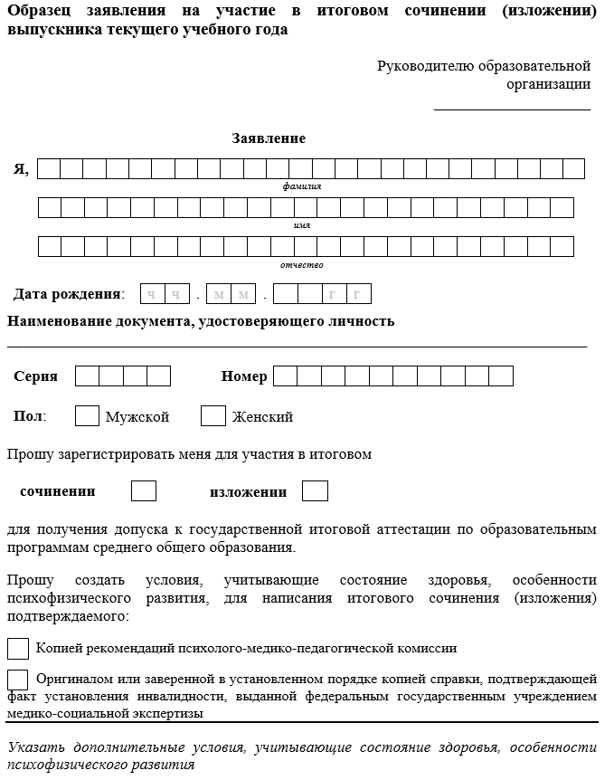
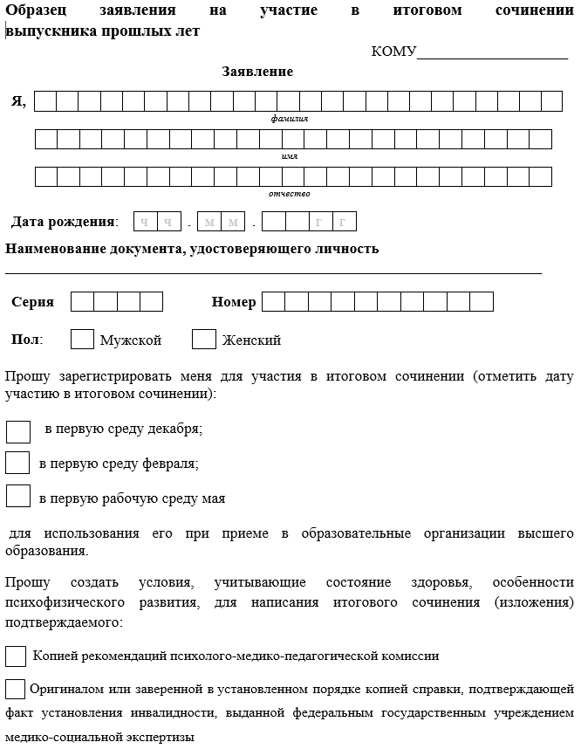
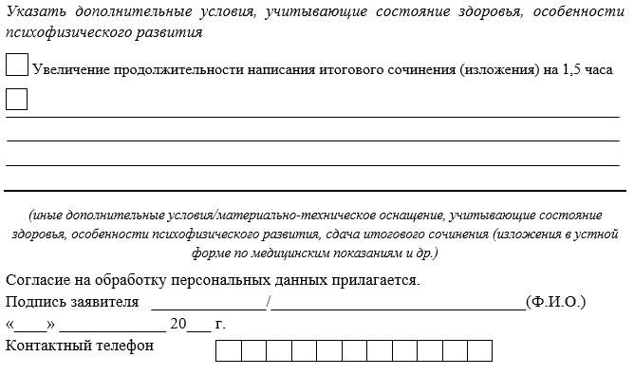
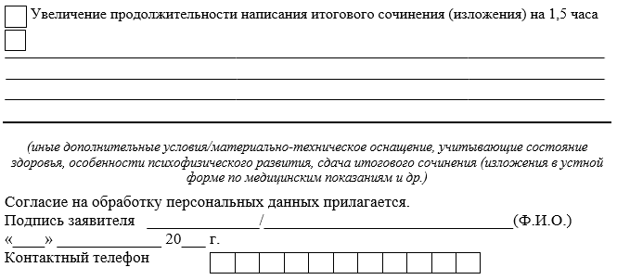
Сбор исходных сведений и подготовка к проведению итогового сочинения (изложения)

Slide 5
Сбор исходных сведений и подготовка к проведению итогового сочинения (изложения)

Slide 6
Сбор исходных сведений и подготовка к проведению итогового сочинения (изложения)
На территории Московской области бланки для проведения итогового сочинения (изложения) печатаются на региональном уровне.
5 декабря члены ГЭК муниципального уровня получают бланки в РЦОИ.
5 декабря выдаются:
индивидуальные комплекты для проведения итогового сочинения (изложения) по количеству участников, зарегистрированных в РИС ЕГЭ;
дополнительные бланки записи;
возвратные доставочные пакеты для укомплектования оригиналов бланков регистрации и бланков записи по количеству аудиторий в соответствии с заявками МОУО (Форма С-1-С,
форма С-1-И с заполненными полями планируемое количество участников и аудиторий);
секьюрпаки для неиспользованных, испорченных, бракованных индивидуальных комплектов.
Приемка - передача всех материалов производится на основании акта «Приемки-передачи» (Форма 14-ППЭ (РЦОИ-МОУО-РЦОИ)) в соответствии с Формами: С-1-С, С-1-И (с заполненными полями количество участников и планируемое количество аудиторий).
Приемка-передача с муниципального уровня на уровень ОО производится в аналогичном порядке (Форма 14-ППЭ (МОУО-ППЭ)).

Slide 7
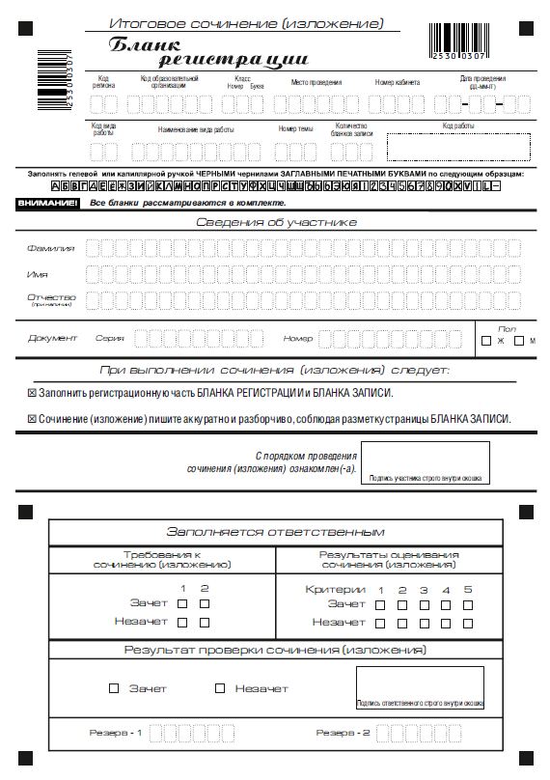
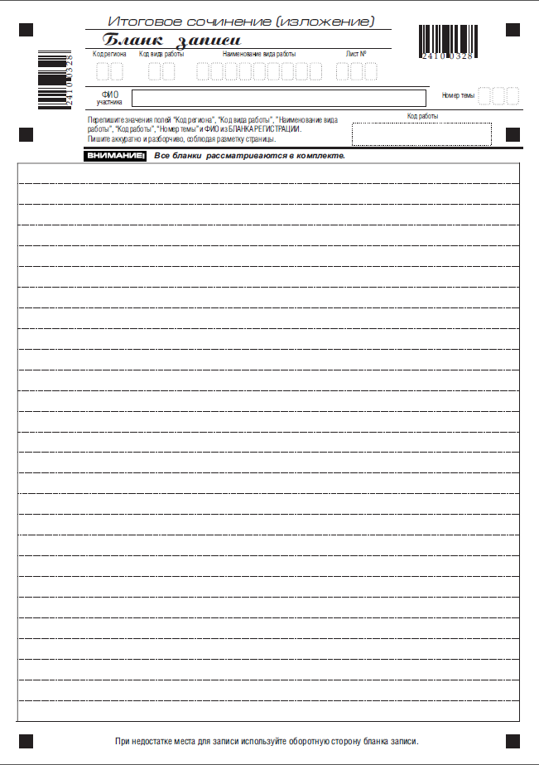

Индивидуальный комплект участника итогового сочинения (изложения)
Индивидуальный комплект участника итогового сочинения (изложения) состоит из бланка регистрации и двух бланков записи
Участники итогового сочинения (изложения) выполняют сочинение (изложение) на черно-белых бланках регистрации и бланках записи (в том числе дополнительных бланках записи в случае если такие бланки выдавались участникам по запросу) формата А 4

Slide 8
Обращаем Ваше внимание, на оборотной стороне бланка записи (в том числе на оборотной стороне дополнительного бланка записи) участнику итогового сочинения (изложения) следует указать Ф.И.О.
Обращаем Ваше внимание, В бланке записи участники итогового сочинения (изложения) переписывают название выбранной ими темы сочинения (текста изложения)
Комплект участника содержит два двусторонних бланка записи (двусторонняя печать).
Заполнение бланка записи:
поле «Лист №» заполняется членом комиссии в случае выдачи участнику дополнительного бланка записи;
поле «код вида работы» формируется автоматизированно при печати бланков.
информация для заполнения полей о коде региона, коде и названии работы, а также номере темы должна быть продублирована с бланка регистрации. «ФИО» участника заполняется прописью. В поле «ФИО участника» при нехватке места участник может внести только фамилию и инициалы.
При недостатке места для ответов на лицевой стороне бланка записи участник обязан продолжить записи на оборотной стороне бланка, сделав внизу лицевой стороны запись «смотри на обороте».

Slide 9
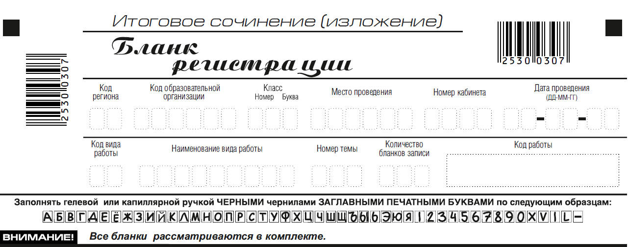

Slide 10
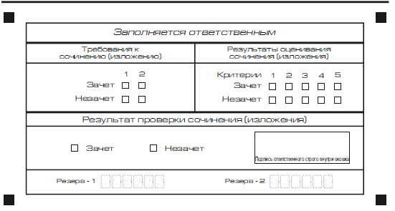

Slide 11
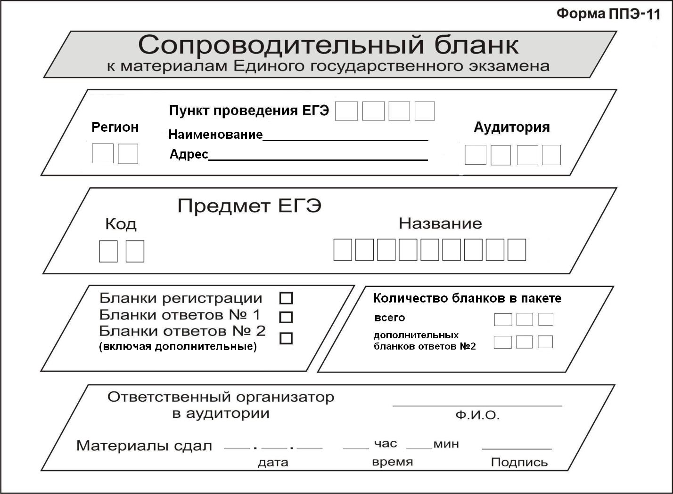
Возвратный доставочный пакет
Код предмета | Название
20 | Сочинение
21 | Изложение
5
0
2
0
С
О
Ч
И
Н
Е
Н
И
Е
15
4
7
32
2
В поле «Бланки ответов №2» необходимо вписать количество бланков записи (включая дополнительные бланки записи)

Slide 12
Форма С-1-С

Slide 13
Форма С-1-И

Slide 14
Форма 14-ППЭ
(РЦОИ-МОУО-РЦОИ)

Slide 15
Форма 14-ППЭ
(МОУО-ППЭ)

Slide 16
ДОСТАВКА ТЕМ итогового сочинения (изложения)
ИТОГОВОЕ СОЧИНЕНИЕ
ИТОГОВОЕ ИЗЛОЖЕНИЕ
  Комплекты тем итогового сочинения за 15 минут до проведения итогового сочинения по местному времени размещаются на официальном информационном портале единого государственного экзамена ege.edu.ru (topic.ege.edu.ru), а также на официальном сайте ФГБУ «Федеральный центр тестирования» (rustest.ru).
  Технический специалист по поручению руководителя образовательной организации переходит на ресурс www.rustest.ru, на котором реализована возможность переадресации на ресурс www.ege.edu.ru или по прямой ссылке на ресурс topic.ege.edu.ru, загружает, а затем распечатывает темы итогового сочинения.
  До начала проведения итогового изложения тексты будут направлены по каналам VipNet из РЦОИ в МОУО.
  Комиссии по приему текстов изложения необходимо до начала итогового изложения направить по каналу VipNet тексты изложений в ОО своего муниципального района/ городского округа (где имеются участники написания изложения) и проконтролировать факт доставки сообщения.
  В образовательных организациях тексты изложений принимает руководитель. В атрибутах исходящего сообщения должно быть указано ПШЧ (уведомление о доставке письма).

Slide 17
Подготовка к проведению итогового сочинения (изложения)
(РУКОВОДИТЕЛЬ ОБРАЗОВАТЕЛЬНОЙ ОРГАНИЗАЦИИ)
1
В целях проведения итогового сочинения (изложения) не позднее чем за две недели до проведения итогового сочинения (изложения) руководителю образовательной организации необходимо приказом сформировать составы комиссий образовательной организации из школьных учителей-предметников, администрации школы:
комиссия образовательной организации по проведению итогового сочинения (изложения), включая ответственное лицо за перенос оценок из копии бланков регистрации в оригиналы;
комиссия образовательной организации по проверке и оцениванию итогового сочинения (изложения), включая ответственное лицо комиссии по проверке итогового сочинения (изложения) с целью осуществления передачи:
копий бланков для проверки экспертам;
копий бланков и заполненных форм ИС-06 руководителю образовательной организации.
Комиссии образовательной организации должны состоять не менее чем из трех человек в зависимости от количества участников итогового сочинения (изложения). Во время проведения итогового сочинения (изложения) в кабинете должны присутствовать не менее двух членов комиссии образовательной организации.

Slide 18
Подготовка к проведению итогового сочинения (изложения)
(РУКОВОДИТЕЛЬ ОБРАЗОВАТЕЛЬНОЙ ОРГАНИЗАЦИИ)
Комиссия образовательной организации по проведению итогового сочинения (изложения):
- организует ознакомление под роспись обучающихся и их родителей (законных представителей) с Памяткой о порядке проведения итогового сочинения (изложения);
- организует проведение итогового сочинения (изложения);
- предоставляет сведения для внесения в региональную информационную систему;
- информирует обучающихся и их родителей (законных представителей) о сроках, процедуре проведения итогового сочинения (изложения), о времени и месте ознакомления с результатами итогового сочинения (изложения);
- обеспечивает техническую поддержку проведения и проверки итогового сочинения (изложения);
- получает темы сочинений (тексты изложений) и обеспечивает информационную безопасность;
- обеспечивает участников итогового сочинения орфографическими словарями при проведении итогового сочинения;
- обеспечивает участников итогового изложения орфографическими и толковыми словарями при проведении итогового изложения.

Slide 19
Подготовка к проведению итогового сочинения (изложения)
(РУКОВОДИТЕЛЬ ОБРАЗОВАТЕЛЬНОЙ ОРГАНИЗАЦИИ)
Комиссия образовательной организации по проверке и оцениванию итогового сочинения (изложения):
- организует проверку итогового сочинения (изложения);
- организует повторную проверку итогового сочинения (изложения) обучающихся по поручению ОИВ*.
* В целях предотвращения конфликта интересов и обеспечения объективного оценивания итогового сочинения (изложения) обучающимся при получении повторного неудовлетворительного результата («незачет») за итоговое сочинение (изложение) предоставляется право подать в письменной форме заявление на проверку сданного ими итогового сочинения (изложения) комиссией другой образовательной организации или комиссией, сформированной ОИВ на региональном или муниципальном уровне. Порядок подачи такого заявления и организации повторной проверки итогового сочинения (изложения) указанной категории обучающихся определяет ОИВ.

Slide 20
Подготовка к проведению итогового сочинения (изложения)
В день проведения итогового сочинения (изложения) в местах проведения итогового сочинения (изложения) также могут присутствовать:
представители средств массовой информации;
должностные лица Рособрнадзора и (или) органа исполнительной власти субъекта Российской Федерации, осуществляющего переданные полномочия Российской Федерации в сфере образования.

Slide 21
Подготовка к проведению итогового сочинения (изложения)
(РУКОВОДИТЕЛЬ ОБРАЗОВАТЕЛЬНОЙ ОРГАНИЗАЦИИ)
2
Не позднее чем за две недели
приказом сформировать составы комиссий образовательной организации;
организовать регистрацию обучающихся для участия в итоговом сочинении (изложении) в соответствии с их заявлениями;
при подаче заявления на участие в итоговом сочинении (изложении) проконтролировать получение согласия на обработку персональных данных;
определить изменения текущего расписания занятий образовательной организации в дни проведения итогового сочинения (изложения);
обеспечить ознакомление лиц, привлекаемых к проведению итогового сочинения (изложения), с инструктивными материалами, определяющими порядок их работы;
организовать ознакомление обучающихся и их родителей (законных представителей) с Памяткой о порядке проведения итогового сочинения (изложения).

Slide 22
Подготовка к проведению итогового сочинения (изложения)
(РУКОВОДИТЕЛЬ ОБРАЗОВАТЕЛЬНОЙ ОРГАНИЗАЦИИ)
3
Не позднее чем за 1 день
провести проверку готовности ОО к проведению итогового сочинения (изложения);
проверить наличие часов, находящихся в поле зрения участников, в каждом кабинете, с проведением проверки их работоспособности;
проверить наличие места для хранения личных вещей участников итогового сочинения (изложение), которое может быть организовано в учебном кабинете, где проводится итоговое сочинение (изложение);
подготовить черновики на каждого участника итогового сочинения (изложения) (минимальное количество - два листа), а также дополнительные черновики;
подготовить в необходимом количестве инструкции для участников итогового сочинения (изложения), зачитываемые членом комиссии образовательной организации по проведению итогового сочинения (изложения) в учебном кабинете перед началом проведения итогового сочинения (изложения) (одна инструкция на один кабинет);
подготовить инструкции для участников итогового сочинения (изложения) (на каждого участника);
обеспечить печать отчетных форм для проведения итогового сочинения (изложения) и получение бланков итогового сочинения (изложения);
определить необходимое количество учебных кабинетов в образовательной организации для проведения итогового сочинения (изложения) и распределение между ними участников итогового сочинения (изложения) в произвольном порядке;
организовать проверку работоспособности технических средств в помещении для руководителя, средств видеонаблюдения в учебных кабинетах (в случае, если средства видеонаблюдения установлены);
организовать обеспечение участников итогового сочинения орфографическими словарями, участников итогового изложения – орфографическими и толковыми словарями.

Slide 23
Подготовка к проведению итогового сочинения (изложения)
(РУКОВОДИТЕЛЬ ОБРАЗОВАТЕЛЬНОЙ ОРГАНИЗАЦИИ)
Подготовка сопроводительных документов для проведения итогового сочинения (изложения)
Необходимо распечатать в достаточном количестве следующие формы:
Форма С-2-С* «Сводная ведомость учета количества участников и экзаменационных материалов (ЭМ) итогового сочинения по аудиториям ОО»;
Форма С-2-И* «Сводная ведомость учета количества участников и экзаменационных материалов (ЭМ) итогового изложения по аудиториям ОО»;
Форма С-3 «Протокол выдачи дополнительного бланка записи ответов итогового сочинения (изложения)»;
Форма С-4:
  4.1. «Протокол передачи руководителем образовательной организации оригиналов бланков участников итогового сочинения (изложения) техническому специалисту»;
  4.2. «Протокол передачи техническим специалистом оригиналов и копий бланков участников итогового сочинения (изложения) руководителю образовательной организации»;
  4.3. «Протокол выдачи копий бланков участников итогового сочинения (изложения) на проверку»;
  4.4. «Протокол передачи копий бланков участников итогового сочинения (изложения) для оформления»;
  4.5. «Протокол передачи оригиналов и копий бланков для переноса оценок за итоговое сочинение (изложение) в оригиналы»;
  4.6. «Протокол передачи оригиналов и копий бланков после переноса оценок за итоговое сочинение (изложение) в оригиналы»;
  4.7. «Акт переноса оценок за итоговое сочинение (изложение) из копий бланков в оригиналы»;
  4.8. «Акт о комплектовании возвратных пакетов для обработки в РЦОИ МО».

Slide 24
Подготовка к проведению итогового сочинения (изложения)
(РУКОВОДИТЕЛЬ ОБРАЗОВАТЕЛЬНОЙ ОРГАНИЗАЦИИ)
Подготовка сопроводительных документов для проведения итогового сочинения (изложения)
Необходимо распечатать в достаточном количестве следующие формы:
Форма ИС-01* «Списки распределения участников по ОО (местам проведения)»;
Форма ИС-02* «Прикрепление ОО регистрации к ОО проведения (месту проведения)»;
Форма ИС-04* «Список участников итогового сочинения (изложения) образовательной организации»;
Форма ИС-05* «Ведомость проведения итогового сочинения (изложения) в кабинете ОО (месте проведения)»;
Форма ИС-06 «Протокол проверки итогового сочинения (изложения)»;
Форма ИС-07 «Ведомость коррекции персональных данных участников ГИА»;
Форма ИС-08 «Акт о досрочном завершении написания итогового сочинения (изложения) по уважительным причинам».
* Внимание! Формы С-2-С, С-2-И, ИС-1, ИС-2, ИС-4 и форма ИС-5 формируются (при необходимости заполняются заблаговременно) в соответствии с данными РИС РБД

Slide 25
Форма С-2-С

Slide 26
Форма С-2-И

Slide 27
Форма С-3

Slide 28
Форма С-4
(4.1-4.2)

Slide 29
Форма С-4
(4.3-4.5)

Slide 30
Форма С-4
(4.6-4.7)

Slide 31
Форма ИС-01

Slide 32
Форма ИС-02

Slide 33
Форма ИС-04

Slide 34
Форма ИС-05
Необходимо самостоятельно вписать номер аудитории
(ауд. № …)

Slide 35
Форма ИС-06

Slide 36
Форма ИС-07

Slide 37
Форма ИС-08

Slide 38
Подготовка к проведению итогового сочинения (изложения)
(РУКОВОДИТЕЛЬ ОБРАЗОВАТЕЛЬНОЙ ОРГАНИЗАЦИИ)
4
В день проведения итогового сочинения (изложения)
(до момента проведения)
проверить готовность учебных кабинетов к проведению итогового сочинения (изложения);
провести инструктаж лиц, привлекаемых к проведению итогового сочинения (изложения), по порядку и процедуре проведения итогового сочинения (изложения).
распределить членов комиссии образовательной организации по учебным кабинетам.
Обеспечить вход участников итогового сочинения (изложения) в образовательную организацию, начиная с 09.00 по местному времени.
Выдать членам комиссии образовательной организации:
инструкции для участников итогового сочинения (изложения), зачитываемые членом комиссии образовательной организации по проведению итогового сочинения (изложения) в учебном кабинете перед началом проведения итогового сочинения (изложения) (одна инструкция на один кабинет);
инструкции для участников итогового сочинения (изложения) (на каждого участника отдельно);
бланки итогового сочинения (изложения);
черновики (2 листа на одного участника итогового сочинения (изложения);
отчетные формы для проведения итогового сочинения (изложения);
орфографические словари для участников итогового сочинения (орфографические и толковые словари для участников изложения);
возвратные доставочные пакеты.
5
6

Slide 39
Подготовка к проведению итогового сочинения (изложения)
(РУКОВОДИТЕЛЬ ОБРАЗОВАТЕЛЬНОЙ ОРГАНИЗАЦИИ)
В день проведения итогового сочинения (изложения)
(до момента проведения)
Передать членам комиссии, участвующим в организации и проведении итогового сочинения (изложения):
инструкции для участников итогового сочинения (изложения), зачитываемые членом комиссии образовательной организации по проведению итогового сочинения (изложения) в аудитории перед началом проведения итогового сочинения (изложения) (одна инструкция на один кабинет) ;
инструкции для участников итогового сочинения (изложения) (на каждого участника отдельно);
бланки итогового сочинения (изложения);
черновики (2 листа на одного участника итогового сочинения (изложения) ;
отчетные формы для проведения итогового сочинения (изложения), в том числе:
  Форма С-3 «Протокол выдачи дополнительного бланка записи ответов итогового сочинения (изложения)»;
  Форма ИС-01 «Списки распределения участников по ОО (местам проведения)»;
  Форма ИС-04 «Список участников итогового сочинения (изложения) образовательной организации»;
  Форма ИС-05 «Ведомость проведения итогового сочинения (изложения) в кабинете ОО (места проведения)»;
  Форма ИС-07 «Ведомость коррекции персональных данных участников ГИА»;
  Форма ИС-08 «Акт о досрочном завершении написания итогового сочинения (изложения) по уважительным причинам».
орфографические словари для участников итогового сочинения (орфографические и толковые словари для участников изложения);
возвратные доставочные пакеты.

Slide 40
Форма С-3

Slide 41
Форма ИС-01

Slide 42
Форма ИС-04

Slide 43
Форма ИС-05
Необходимо самостоятельно вписать номер аудитории
(ауд. № …)

Slide 44
Форма ИС-07

Slide 45
Форма ИС-08

Slide 46
Подготовка к проведению итогового сочинения (изложения)
(РУКОВОДИТЕЛЬ ОБРАЗОВАТЕЛЬНОЙ ОРГАНИЗАЦИИ)
В день проведения итогового сочинения (изложения)
(до момента проведения)
6
Дать указание техническому специалисту получить тексты изложения.
7
Дать указание техническому специалисту в 09.45 получить темы сочинения.
Начиная с 09.45 по местному времени выдать членам комиссии темы сочинения (темы сочинения могут быть распечатаны на каждого участника или размещены на доске (информационном стенде)), тексты изложения.

Slide 47
Подготовка к проведению итогового сочинения (изложения)
(ТЕХНИЧЕСКИЙ СПЕЦИАЛИСТ)
Не позднее чем за 1 день
    Подготовить и произвести проверку работоспособности технических средств в помещении для руководителя образовательной организации;
Организовать печать отчетных форм для проведения итогового сочинения (изложения).
1
В день проведения итогового сочинения (изложения)
(до момента проведения)
2
        Получить тексты изложения, размножить их в необходимом количестве и передать их руководителю;
        в 09.45 по местному времени получить темы сочинения, размножить их в необходимом количестве и передать их руководителю;
    передать тексты изложения, размножив их в необходимом количестве;
    оказывать техническую помощь руководителю и членам комиссии ОО.

Slide 48
Подготовка к проведению итогового сочинения (изложения)
(члены комиссии, участвующие в организации итогового сочинения (изложения))
В день проведения итогового сочинения (изложения)
(до момента проведения)
1
    Получить у руководителя следующие материалы:
    инструкции для участников итогового сочинения (изложения), зачитываемые членом комиссии образовательной организации по проведению итогового сочинения (изложения) в кабинете перед началом проведения итогового сочинения (изложения) (одна инструкция на один учебный кабинет);
    инструкции для участников итогового сочинения (изложения) (на каждого участника);
    бланки итогового сочинения (изложения);
    черновики (2 листа на одного участника итогового сочинения (изложения);
    отчетные формы для проведения итогового сочинения (изложения);
    орфографические словари для участников итогового сочинения (орфографические и толковые словари для участников изложения);
    возвратный доставочный пакет.

Slide 49
Подготовка к проведению итогового сочинения (изложения)
(члены комиссии, участвующие в организации итогового сочинения (изложения))
В день проведения итогового сочинения (изложения)
(до момента проведения)
1
продолжение…
    Проверить место в учебном кабинете, где участник итогового сочинения (изложения) может оставить свои личные вещи.
    Раздать на рабочие места участников итогового сочинения (изложения) черновики (не менее двух листов), инструкции для участников итогового сочинения (изложения) на каждого участника.
    Подготовить на доске (информационном стенде) необходимую информацию для заполнения бланков регистрации.

Slide 50
Подготовка к проведению итогового сочинения (изложения)
(члены комиссии, участвующие в организации итогового сочинения (изложения))
В день проведения итогового сочинения (изложения)
(до момента проведения)
2
    Начиная с 09.45 по местному времени:
    получить от руководителя темы сочинения (тексты изложения)*;
    обеспечить организованный вход участников итогового сочинения (изложения) в кабинет. Участники итогового сочинения (изложения) рассаживаются за рабочие столы в кабинете в произвольном порядке (по одному человеку за рабочий стол);
    указать место, где участник итогового сочинения (изложения) может оставить свои личные вещи.
Во время проведения итогового сочинения (изложения) на рабочем столе участника, помимо регистрационного бланка, бланков записи, черновиков находятся: ручка (гелиевая или капиллярная с чернилами черного цвета); документ, удостоверяющий личность; орфографический словарь (для участников изложения – орфографический и толковый словари); инструкции для участников итогового сочинения (изложения); для глухих, слабослышащих участников, а также участников с тяжелыми нарушениями речи - текст для чтения изложения (текст выдается на 40 минут); при необходимости – лекарства и питание.
    * Темы сочинения могут быть распечатаны на каждого участника или размещены на доске (информационном стенде) – в данном случае член комиссии подготавливает на доске (информационном стенде) темы сочинения. Текст для изложения распечатывается только для глухих, слабослышащих участников итогового изложения, а также участников с тяжелыми нарушениями речи, с расстройствами аутистического спектра.

Slide 51
Подготовка к проведению итогового сочинения (изложения)
(члены комиссии, участвующие в организации итогового сочинения (изложения))
В день проведения итогового сочинения (изложения)
(до момента проведения)
3
    Провести инструктаж участников итогового сочинения (изложения), который состоит из двух частей.
    Первая часть инструктажа проводится до 10.00 по местному времени и включает в себя информирование участников:
    о порядке проведения итогового сочинения (изложения);
    о продолжительности написания итогового сочинения (изложения);
    о времени и месте ознакомления с результатами итогового сочинения (изложения);
    о том, что записи на черновиках не обрабатываются и не проверяются;
    Выдать участникам итогового сочинения (изложения) бланки регистрации, бланк записи, дополнительные бланки записи (выдаются по запросу участника) для написания итогового сочинения (изложения), черновики, орфографические словари (орфографические и толковые словари для участников итогового изложения), инструкции для участников итогового сочинения (изложения)

Slide 52
проведение итогового сочинения (изложения)
(РУКОВОДИТЕЛЬ ОБРАЗОВАТЕЛЬНОЙ ОРГАНИЗАЦИИ)
обеспечивает контроль проведения итогового сочинения (изложения) в ОО;
рассматривает информацию, полученную от членов комиссии, дежурных и иных лиц о нарушениях, выявленных при проведении итогового сочинения (изложения), принимает меры по противодействию нарушениям установленного порядка проведения итогового сочинения (изложения), в том числе организует проведение проверок по фактам нарушения установленного порядка проведения итогового сочинения (изложения), принимает решение об удалении участников итогового сочинения (изложения), нарушивших установленный порядок проведения итогового сочинения (изложения);
в случае угрозы возникновения чрезвычайной ситуации принимает решение о переносе проведения итогового сочинения (изложения) в другое место проведения или на другой день, предусмотренный расписанием проведения итогового сочинения (изложения).

Slide 53
проведение итогового сочинения (изложения)
(члены комиссии, участвующие в организации итогового сочинения (изложения))
1
    Проводят вторую часть инструктажа, которая начинается не ранее 10.00 по местному времени
2
    Ознакомить участников итогового сочинения (изложения) с темами итогового сочинения (текстами изложения)
3
    Дают указание участникам итогового сочинения (изложения) приступить к заполнению регистрационных полей бланков итогового сочинения (изложения), указать номер темы итогового сочинения (текста изложения)
4
    В бланке записи участники итогового сочинения (изложения) переписывают название, выбранной ими темы сочинения (текста изложения)
5
    Проверяют правильность заполнения участниками итогового сочинения (изложения) регистрационных полей бланков
6
    Объявляют начало, продолжительность* и время окончания выполнения итогового сочинения (изложения) и фиксируют их на доске (информационном стенде)
* Продолжительность выполнения итогового сочинения (изложения) составляет 3 часа 55 минут (235 минут).
Для участников итогового сочинения (изложения) с ограниченными возможностями здоровья, детей-инвалидов и инвалидов продолжительность выполнения итогового сочинения (изложения) увеличивается на 1,5 часа.

Slide 54
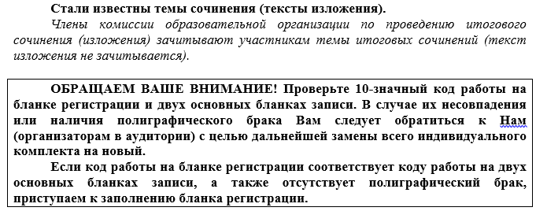
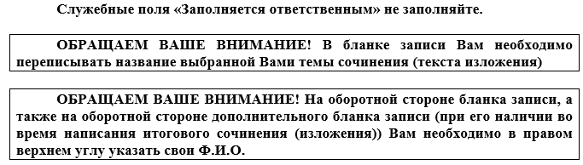
Изменения
Инструкция для участника итогового сочинения (изложения), зачитываемая членом комиссии образовательной организации по проведению итогового сочинения (изложения) в учебном кабинете перед началом проведения итогового сочинения (изложения)
1
2

Slide 55
Изменения
Инструкция для участника итогового сочинения (изложения), зачитываемая членом комиссии образовательной организации по проведению итогового сочинения (изложения) в учебном кабинете перед началом проведения итогового сочинения (изложения)
Итоговое сочинение (изложение) окончено. Положите на край стола свои бланки.
Член комиссии образовательной организации по проведению итогового сочинения (изложения) осуществляют сбор бланков участников в организованном порядке.
Члены комиссии образовательной организации по проведению итогового сочинения (изложения) собирают полный комплект каждого участника итогового сочинения (изложения), полученный в РЦОИ: бланк регистрации, 2 бланка записи (как заполненные, так и незаполненные), дополнительные бланки записи (при их наличии) в соответствии с 10-значным кодом работы.
Примечание 1. Необходимо удостовериться, что 10-значный код работы на бланке регистрации каждого участника ПОЛНОСТЬЮ СОВПАДАЕТ с кодом работы на бланках записи (в том числе дополнительных бланках записи).
Примечание 2. Необходимо удостовериться, что на оборотной стороне каждого бланка записи (в том числе на оборотной стороне каждого дополнительного бланка записи) присутствуют Ф.И.О. каждого участника итогового сочинения (изложения).
1
В случае если участник итогового сочинения (изложения) по состоянию здоровья или другим объективным причинам не может завершить написание итогового сочинения (изложения), члены комиссии образовательной организации по проведению итогового сочинения (изложения) составляют «Акт о досрочном завершении написания итогового сочинения (изложения) по уважительным причинам» (форма ИС-08), вносят соответствующую отметку в форму ИС-05 «Ведомость проведения итогового сочинения (изложения) в учебном кабинете ОО (месте проведения)». В бланке регистрации указанного участника итогового сочинения (изложения) в поле «Резерв-1» необходимо внести отметку «ИС-08».
2

Slide 56
проведениЕ итогового сочинения (изложения)
(члены комиссии, участвующие в организации итогового сочинения (изложения))
7
    В случае нехватки места в бланке записи для выполнения итогового сочинения (изложения), по запросу участника итогового сочинения (изложения) члены комиссии выдают ему дополнительный бланк записи. При этом номер поля следующего дополнительного бланка записи и номер листа заполняет член комиссии. В поле «Лист №» член комиссии при выдаче дополнительного бланка записи вносит порядковый номер листа работы участника (при этом листом № 1 является основной бланк записи).
    Член комиссии вписывает номер основного бланка на дополнительный бланк записи в поле «код работы» , оформляет форму С-3, в графе 3 (номер бланка записи) вносится 10 - значный код работы
    По мере необходимости участникам итогового сочинения (изложения) выдаются дополнительные черновики.

Slide 57
Форма С-3

Slide 58
проведениЕ итогового сочинения (изложения)
(члены комиссии, участвующие в организации итогового сочинения (изложения))
8
    В случае если участник итогового сочинения (изложения) по состоянию здоровья или другим объективным причинам не может завершить написание итогового сочинения (изложения), он может покинуть место проведения итогового сочинения (изложения).
    Члены комиссии образовательной организации по проведению итогового сочинения (изложения) составляют «Акт о досрочном завершении написания итогового сочинения (изложения) по уважительным причинам»
    (форма ИС-08), вносят соответствующую отметку в форму ИС-05 «Ведомость проведения итогового сочинения (изложения) в учебном кабинете ОО (месте проведения)». В бланке регистрации указанного участника итогового сочинения (изложения) в поле «Резерв-1» необходимо внести отметку «ИС-08» для учета при организации проверки.

Slide 59
Форма ИС-08

Slide 60
Форма ИС-05
Необходимо самостоятельно вписать номер аудитории
(ауд. № …)

Slide 61
ЗАВЕРШЕНИЕ итогового сочинения (изложения)
(члены комиссии, участвующие в организации итогового сочинения (изложения))
1
За 30 минут и за 5 минут до окончания итогового сочинения (изложения) члены комиссии образовательной организации по проведению итогового сочинения (изложения) сообщают участникам итогового сочинения (изложения) о скором завершении написания итогового сочинения (изложения) и о необходимости перенести написанные сочинения (изложения) из черновиков в бланки записи.
По истечении времени выполнения итогового сочинения (изложения) члены комиссии образовательной организации по проведению итогового сочинения (изложения) объявляют об окончании выполнении итогового сочинения (изложения) и собирают у участников итогового сочинения (изложения):
бланки регистрации;
бланки записи (в том числе дополнительные бланки записи);
черновики.
2

Slide 62
ЗАВЕРШЕНИЕ итогового сочинения (изложения)
(члены комиссии, участвующие в организации итогового сочинения (изложения))
При приеме бланков от участников заполняют форму ИС-5, перепроверяют заполнение регистрационных полей участников. Особое внимание следует обратить на заполнение поля «количество бланков» на бланке регистрации. В данном поле проставляется количество всех выданных бланков записи с учетом дополнительных бланков записи (бланки регистрации не считаются).

Slide 63
Форма ИС-05
Необходимо самостоятельно вписать номер аудитории
(ауд. № …)

Slide 64
ЗАВЕРШЕНИЕ итогового сочинения (изложения)
(члены комиссии, участвующие в организации итогового сочинения (изложения))
3
Ставят «Z» на полях бланков записи, оставшихся незаполненными (в том числе и на его оборотной стороне), а также в выданных дополнительных бланках записи.
В бланках регистрации участников итогового сочинения (изложения) заполнить поле «Количество бланков записи». В указанное поле вписывается то количество бланков записи, включая дополнительные бланки записи (в случае если такие выдавались по запросу участника), которое было использовано участником.
Заполняют соответствующие отчетные формы. В свою очередь, участник проверяет данные, внесенные в ведомость, подтверждая их личной подписью*.
4
5
*В случае сдачи итогового сочинения (изложения) участником сочинения (изложения) в устной форме член комиссии образовательной организации вносит в бланк регистрации указанного участника итогового сочинения (изложения) отметку «УСТ» в поле «Резерв-2» для последующей корректной проверки и обработки бланков итогового сочинения (изложения) такого участника. В форму ИС-05 «Ведомость проведения итогового сочинения (изложения) в учебном кабинете образовательной организации (месте проведения)» необходимо также внести отметку в поле «Сдавал в устной форме (ОВЗ)».

Slide 65
ЗАВЕРШЕНИЕ итогового сочинения (изложения)
(члены комиссии, участвующие в организации итогового сочинения (изложения))
В возвратный доставочный пакет складываются все бланки участников итогового сочинения (изложения), передаваемых на проверку (в т. ч. не завершивших работу по уважительной причине*). В возвратном доставочном пакете должны находиться все бланки участников, выдаваемых до экзамена (бланки регистрации и бланки записи) и во время экзамена (дополнительные бланки записи).
Возвратный доставочный пакет заполняется и не запечатывается. Отдельно собираются индивидуальные комплекты, неиспользованные, испорченные, бракованные индивидуальные комплекты, индивидуальные комплекты, удаленных с итогового сочинения (изложения), черновики.
*Бланки участников итогового сочинения (изложения), не завершивших работу по уважительной причине, не проверяются и не обрабатываются.

Slide 66
ЗАВЕРШЕНИЕ итогового сочинения (изложения)
(члены комиссии, участвующие в организации итогового сочинения (изложения))
Собранные бланки регистрации, бланки записи (дополнительные бланки записи), черновики, а также отчетные формы для проведения итогового сочинения (изложения) члены комиссии образовательной организации по проведению итогового сочинения (изложения) передают руководителю образовательной организации.

Slide 67
ЗАВЕРШЕНИЕ итогового сочинения (изложения)
(члены комиссии, участвующие в организации итогового сочинения (изложения))
Передают руководителю образовательной организации:
возвратный доставочный пакет ;
индивидуальные комплекты участников итогового сочинения (изложения);
неиспользованные, испорченные, бракованные индивидуальные комплекты;
индивидуальные комплекты участников, не завершивших написание итогового сочинения (изложения) по уважительной причине, а также индивидуальные комплекты участников, удаленных с итогового сочинения (изложения);
черновики;
заполненные отчетные формы, в том числе:
Форма С-3 «Протокол выдачи дополнительного бланка записи ответов итогового сочинения (изложения)»;
Форма ИС-01 «Списки распределения участников по ОО (местам проведения)»;
Форма ИС-02 «Прикрепление ОО регистрации к ОО проведения (месту проведения)»;
Форма ИС-05 «Ведомость проведения итогового сочинения (изложения) в кабинете ОО (места проведения)»;
Форма ИС-07 «Ведомость коррекции персональных данных участников ГИА»;
Форма ИС-08 «Акт о досрочном завершении написания итогового сочинения (изложения) по уважительным причинам».

Slide 68
Форма С-3

Slide 69
Форма ИС-01

Slide 70
Форма ИС-02

Slide 71
Форма ИС-05
Необходимо самостоятельно вписать номер аудитории
(ауд. № …)

Slide 72
Форма ИС-07

Slide 73
Форма ИС-08

Slide 74
ЗАВЕРШЕНИЕ итогового сочинения (изложения)
(РУКОВОДИТЕЛЬ ОБРАЗОВАТЕЛЬНОЙ ОРГАНИЗАЦИИ)
Принимает у членов комиссии:
возвратный доставочный конверт ;
индивидуальные комплекты, неиспользованные, испорченные, бракованные индивидуальные комплекты, индивидуальные комплекты;
индивидуальные комплекты участников, не завершивших написание итогового сочинения (изложения) по уважительной причине, а также индивидуальные комплекты участников, удаленных с итогового сочинения (изложения) ;
заполненные отчетные формы, в том числе:
Форма С-3 «Протокол выдачи дополнительного бланка записи ответов итогового сочинения (изложения)»;
Форма ИС-01 «Списки распределения участников по ОО (местам проведения)»;
Форма ИС-02 «Прикрепление ОО регистрации к ОО проведения (месту проведения)»;
Форма ИС-05 «Ведомость проведения итогового сочинения (изложения) в кабинете ОО (места проведения)»;
Форма ИС-07 «Ведомость коррекции персональных данных участников ГИА»;
Форма ИС-08 «Акт о досрочном завершении написания итогового сочинения (изложения) по уважительным причинам».
Заполняет форму С-2-С
Заполняет форму С-2-И

Slide 75
Форма С-3

Slide 76
Форма ИС-01

Slide 77
Форма ИС-02

Slide 78
Форма ИС-05

Slide 79
Форма ИС-07

Slide 80
Форма ИС-08

Slide 81
Форма С-2-С

Slide 82
Форма С-2-И

Slide 83
Проверка и оценивание итогового сочинения (изложения)
    Разъяснение по заполнению формы С-4:
Протокол передачи руководителем образовательной организации оригиналов бланков участников итогового сочинения (изложения) техническому специалисту;
Протокол передачи техническим специалистом оригиналов и копий бланков участников итогового сочинения (изложения) руководителю образовательной организации;
Протокол выдачи копий бланков участников итогового сочинения (изложения) на проверку ;
Протокол передачи копий бланков участников итогового сочинения (изложения) для оформления ;
Протокол передачи оригиналов и копий бланков для переноса оценок за итоговое сочинение (изложение) в оригиналы;
Протокол передачи оригиналов и копий бланков после переноса оценок за итоговое сочинение (изложение) в оригиналы;
Акт переноса оценок за итоговое сочинение (изложение) из копий бланков в оригиналы;
Акт о комплектовании возвратных пакетов для обработки в РЦОИ МО
1
Руководитель образовательной организации
Оригиналы бланков
Технический специалист
Оригиналы бланков +
Копии бланков
Руководитель образовательной организации
Технический специалист
Руководитель образовательной организации
Копии бланков
Ответственное лицо комиссии по проверке
2
Руководитель образовательной организации
Копии бланков
Ответственное лицо комиссии по проверке
Оригиналы бланков +
Копии бланков
Руководитель образовательной организации
Ответственное лицо за перенос результатов
3
Оригиналы бланков +
Копии бланков
Руководитель образовательной организации
Ответственное лицо за перенос результатов

Slide 84
Проверка и оценивание итогового сочинения (изложения)
(РУКОВОДИТЕЛЬ ОБРАЗОВАТЕЛЬНОЙ ОРГАНИЗАЦИИ)
1
Передает техническому специалисту оригиналы бланков регистрации и бланков записи (дополнительных бланков записи) участников итогового сочинения (изложения) для осуществления копирования* в соответствии с формой С-4 (Заполняют форму 4.1. «Протокол передачи руководителем образовательной организации оригиналов бланков участников итогового сочинения (изложения) техническому специалисту»).
*Копирование бланков итогового сочинения (изложения) с внесенной в бланк регистрации отметкой «ИС-08» в поле «Резерв-1» не производится, проверка таких сочинений (изложений) не осуществляется.

Slide 85
Проверка и оценивание итогового сочинения (изложения)
(ТЕХНИЧЕСКИЙ СПЕЦИАЛИСТ)
    Принимает у руководителя оригиналы бланков регистрации и бланков записи (в том числе дополнительные бланки записи) для осуществления их копирования*;
    *Копирование бланков итогового сочинения (изложения) с внесенной в бланк регистрации отметкой «ИС-08» в поле «Резерв-1» не производится, проверка таких сочинений (изложений) не осуществляется. Указанные бланки итогового сочинения (изложения) вместе с формой ИС-08 «Акт о досрочном завершении написания итогового сочинения (изложения) по уважительным причинам» передаются руководителю образовательной организации для учета, а также для последующего допуска указанных участников к повторной сдаче итогового сочинения (изложения).
    Производит копирование бланков регистрации и бланков записи. Копирование бланков производится с учетом заполнения бланков с двух сторон. Копирование бланков регистрации и бланков записи производится последовательно, бланк регистрации и бланк записи, дополнительные бланки должны идти друг за другом. Копирование бланков регистрации и бланков записи должно производиться в хорошем качестве, все символы должны быть отпечатаны и читаемы для члена (эксперта) комиссии.
    После копирования передает руководителю образовательной организации в соответствии с формой С-4 (Заполняют форму 4.2. «Протокол передачи техническим специалистом оригиналов и копий бланков участников итогового сочинения (изложения) руководителю образовательной организации»):
    оригиналы бланков регистрации и бланков ответов (в том числе дополнительные бланки записи) участников итогового сочинения (изложения);
    копии бланков регистрации и бланков ответов (в том числе дополнительные бланки записи) участников итогового сочинения (изложения).
1
2
3

Slide 86
Форма С-4
(4.1-4.2)

Slide 87
Проверка и оценивание итогового сочинения (изложения)
(РУКОВОДИТЕЛЬ ОБРАЗОВАТЕЛЬНОЙ ОРГАНИЗАЦИИ)
2
Получает от технического специалиста копии бланков регистрации и копии бланков записи участников итогового сочинения (изложения), а также оригиналы указанных бланков итогового сочинения (изложения);
Обеспечивает необходимыми техническими средствами (ксерокс, сканер, компьютер) комиссии образовательной организации для осуществления проверки и оценивания итогового сочинения (изложения);
Обеспечивает проверку и оценивание итогового сочинения (изложения) в соответствии с критериями оценивания в установленные сроки;
Организует работу по внесению результатов проверки по критериям оценивания и оценки («зачет»/»незачет») из копий бланков регистрации в оригиналы бланков регистрации участников;
Обеспечивает надежное хранение копий не менее месяца с момента проведения итогового сочинения (изложения)
Обеспечивает учет бланков итогового сочинения (изложения) вместе с формой
ИС-08 «Акт о досрочном завершении написания итогового сочинения (изложения) по уважительным причинам» для последующего допуска участников, не завершивших написание итогового сочинения (изложения) по уважительным причинам, к повторной сдаче итогового сочинения (изложения).
3
4
5
6
7

Slide 88
Форма ИС-08

Slide 89
Проверка и оценивание итогового сочинения (изложения)
(РУКОВОДИТЕЛЬ ОБРАЗОВАТЕЛЬНОЙ ОРГАНИЗАЦИИ)
Рекомендация…
1 вариант.
Руководитель образовательной организации назначает ответственное лицо комиссии по проверке итогового сочинения (изложения) с целью осуществления передачи:
копий бланков для проверки экспертам;
копий бланков и заполненных форм ИС-06 руководителю образовательной организации.
2 вариант.
Руководитель образовательной организации присутствует лично при проверке итогового сочинения (изложения) экспертами, передавая все материалы для проверки самостоятельно.

Slide 90
Форма ИС-06

Slide 91
Проверка и оценивание итогового сочинения (изложения)
(РУКОВОДИТЕЛЬ ОБРАЗОВАТЕЛЬНОЙ ОРГАНИЗАЦИИ)
Передает копии бланков регистрации и копии бланков записи на проверку ответственному лицу комиссии по проверке итогового сочинения (изложения), заполняя форму 4.3. «Протокол выдачи копий бланков участников итогового сочинения (изложения) на проверку»

Slide 92
Форма С-4
(4.3)

Slide 93
Проверка и оценивание итогового сочинения (изложения)
Проверка на муниципальном уровне проводится 7, 8 и 9 декабря 2016 года

Slide 94
Проверка и оценивание итогового сочинения (изложения)
(члены комиссии, участвующие в проверке итогового сочинения (изложения))
1 вариант.
Принимают копии бланков от ответственное лица комиссии по проверке итогового сочинения (изложения)
2 вариант.
Принимают копии бланков от руководителя образовательной организации в соответствии с
формой С-4 (4.3)

Slide 95
Форма С-4
(4.3)

Slide 96
Проверка и оценивание итогового сочинения (изложения)
(члены комиссии, участвующие в проверке итогового сочинения (изложения))
1
При осуществлении проверки итогового сочинения (изложения) и его оценивании персональные данные участников сочинения (изложения) могут быть доступны экспертам.
Перед осуществлением проверки итогового сочинения (изложения) по пяти критериям оценивания проверяют соблюдение участниками итогового сочинения (изложения) требований «Объем сочинения (изложения)» и «Самостоятельность написания итогового сочинения (изложения)» (выставляют «незачет» по всей работе в целом в случае несоблюдения хотя бы одного из установленных требований).
После проверки установленных требований приступают к проверке сочинения (изложения) по пяти критериями оценивания.
Каждое сочинение (изложение) участников итогового сочинения (изложения) проверяется одним экспертом один раз.
2
3
4

Slide 97
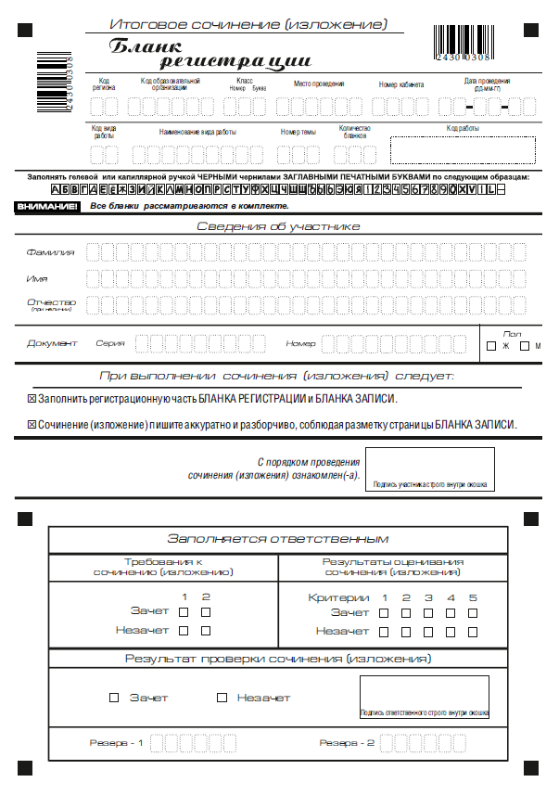
Эксперты заполняют поля
"Требования к сочинению (изложению)",
"Результаты оценивания сочинения (изложения)",
"Результат проверки сочинения (изложения)" на копиях бланков регистрации

Slide 98
Проверка и оценивание итогового сочинения (изложения)
(члены комиссии, участвующие в проверке итогового сочинения (изложения))
Требование № 1. «Объем итогового сочинения (изложения)»
Если в сочинении менее 250 слов, а в изложении менее 150 слов (в подсчёт включаются все слова, в том числе и служебные), то сочинение (изложение) не проверяется по критериям №1- №5.
Если эксперт комиссии (ответственное лицо) выставляет «незачет» за невыполнение требования №1, в клетки по всем пяти критериям оценивания выставляется «незачет». В поле «Результат проверки сочинения (изложения) ставится «незачет» .
При этом поле требование №2 не заполняется.
Х
Х
Х
Х
Х
Х
Х

Slide 99
Проверка и оценивание итогового сочинения (изложения)
(члены комиссии, участвующие в проверке итогового сочинения (изложения))
Требование № 2. «Самостоятельность написания итогового сочинения (изложения)»
Не допускается списывание сочинения (фрагментов сочинения) из какого-либо источника. Допускается прямое или косвенное цитирование с обязательной ссылкой на источник (ссылка дается в свободной форме). Объем цитирования не должен превышать собственный текст участника.
Если сочинение (изложение) признано экспертом несамостоятельным, то сочинение (изложение) не проверяется по критериям № 1- № 5.
Эксперт комиссии (ответственное лицо) выставляет «незачет» за невыполнение требования №2. В клетки по всем пяти критериям оценивания выставляется «незачет». В поле «Результат проверки сочинения (изложения)» ставится «незачет».
Х
Х
Х
Х
Х
Х
Х
Х

Slide 100
Проверка и оценивание итогового сочинения (изложения)
(члены комиссии, участвующие в проверке итогового сочинения (изложения))
Заполнение поля «Результаты оценивания сочинения (изложения)»
Для каждого критерия должно быть помечено только одно поле: либо «зачет», либо «незачет».
1. Если за сочинение (изложение) по критерию №1 выставлен «незачет», то сочинение (изложение) по критериям №2- №5 не проверяется. В клетки по всем критериям оценивания выставляется «незачет».
Х
Х
Х
Х
Х
Х
Х
Х

Slide 101
Проверка и оценивание итогового сочинения (изложения)
(члены комиссии, участвующие в проверке итогового сочинения (изложения))
Заполнение поля «Результаты оценивания сочинения (изложения)»
2. Если за сочинение (изложение) по критерию по критерию №1 выставлен «зачет», а по критерию №2 выставлен «незачет», то сочинение по критериям №3 - №5 не проверяется. В клетки по критериям оценивания №3 - №5 выставляется «незачет».
Х
Х
Х
Х
Х
Х
Х
Х

Slide 102
Проверка и оценивание итогового сочинения (изложения)
(члены комиссии, участвующие в проверке итогового сочинения (изложения))
Заполнение поля «Результаты оценивания сочинения (изложения)»
3. Во всех остальных случаях сочинение (изложение) проверяется по всем пяти критериям и оценивается по системе «зачет»/«незачет» (например, нельзя не проверять работу по критериям К4 и К5, если выпускник получил зачет на основании зачетов по критериям К1, К2, К3).
Х
Х
Х
Х
Х
Х
Х
Х

Slide 103
Проверка и оценивание итогового сочинения (изложения)
(члены комиссии, участвующие в проверке итогового сочинения (изложения))
Заполнение поля «Результаты оценивания сочинения (изложения)»
Для получения «зачета» за итоговое сочинение необходимо получить «зачет» по критериям №1 и №2 (выставление «незачета» по одному из этих критериев автоматически ведет к «незачету» за работу в целом), а также дополнительно «зачет» по одному из других критериев (№ 3- № 5).
Х
Х
Х
Х
Х
Х
Х
Х

Slide 105
Проверка и оценивание итогового сочинения (изложения)
(члены комиссии, участвующие в проверке итогового сочинения (изложения))

Slide 106
Проверка и оценивание итогового сочинения (изложения)
(члены комиссии, участвующие в проверке итогового сочинения (изложения))
Результаты проверки итоговых сочинений (изложений) и оценка вносятся в форму ИС-6

Slide 107
Форма ИС-06

Slide 108
Проверка и оценивание итогового сочинения (изложения)
(РУКОВОДИТЕЛЬ ОБРАЗОВАТЕЛЬНОЙ ОРГАНИЗАЦИИ)
1 вариант.
Руководитель образовательной организации принимает от ответственного лица комиссии по проверке итогового сочинения (изложения) копии бланков итогового сочинения и заполненные формы ИС-06 в соответствии с формой С-4 (Заполняют форму 4.4. «Протокол передачи копий бланков участников итогового сочинения (изложения) для оформления»).
2 вариант.
Руководитель образовательной организации самостоятельно принимает от экспертов все материалы после проверки.
(Заполняют форму 4.4. «Протокол передачи копий бланков участников итогового сочинения (изложения) для оформления»)

Slide 109
Форма ИС-06

Slide 110
Форма С-4
(4.4)

Slide 111
Проверка и оценивание итогового сочинения (изложения)
(РУКОВОДИТЕЛЬ ОБРАЗОВАТЕЛЬНОЙ ОРГАНИЗАЦИИ)
Передает ответственному лицу, уполномоченному руководителем образовательной организации за перенос оценок за итоговое сочинение (изложение) из копий бланков в оригиналы:
копии бланков регистрации;
копии бланков записи (в том числе дополнительные бланки записи);
оригиналы, указанных материалов;
заполненные формы ИС-6.
Заполняют совместно форму С-4 (4.5. «Протокол передачи оригиналов и копий бланков для переноса оценок за итоговое сочинение (изложение) в оригиналы»)

Slide 112
Форма ИС-06

Slide 113
Форма С-4
(4.5)

Slide 114
Проверка и оценивание итогового сочинения (изложения)
(члены комиссии, участвующие в организации и проведении итогового сочинения (изложения))
Ответственное лицо, уполномоченное руководителем образовательной организации за перенос оценок за итоговое сочинение (изложение) из копий бланков в оригиналы принимает от руководителя образовательной организации копии бланков регистрации, копии бланков записи (в том числе дополнительные бланки записи), оригиналы, указанных материалов, а также заполненные формы ИС-6.
7.9.2. Переносит оценки за итоговое сочинение (изложение) из копий бланков в оригиналы.
Заполняют совместно с руководителем образовательной организации форму С-4 в частях:
4.6. «Протокол передачи оригиналов и копий бланков после переноса оценок за итоговое сочинение (изложение) в оригиналы»;
4.7. «Акт переноса оценок за итоговое сочинение (изложение) из копий бланков в оригиналы».

Slide 115
Форма ИС-06

Slide 116
Форма С-4
(4.6 – 4.7)

Slide 117
Проверка и оценивание итогового сочинения (изложения)
(члены комиссии, участвующие в организации и проведении итогового сочинения (изложения))
При переносе оценок за итоговое сочинение (изложение) из копий бланков в оригиналы особое внимание следует обратить на корректность переноса и заполнения бланка регистрации:
- по одному критерию не может быть одновременно «Х» в полях зачет и незачет;
- по одному критерию не могут быть одновременно пустые поля зачет и незачет;
- в итоговом результате не может быть одновременно «Х» в полях зачет и незачет;
- в итоговом результате не могут быть одновременно пустые поля зачет и незачет.
Если эксперт ставит общий «незачет» хотя бы по одному из требований «Объем сочинения (изложения)» и «Самостоятельность написания итогового сочинения (изложения)», то «Х» ставится по каждому критерию в поля «незачет».

Slide 118
Проверка и оценивание итогового сочинения (изложения)
Х
Х
Х
Х
Х
НЕПРАВИЛЬНОЕ ЗАПОЛНЕНИЕ БЛАНКОВ
Х
Х
Х
Х
Х
Х
Х
Х
Х
Х
Х
Х
Х
Х
Х

Slide 119
Проверка и оценивание итогового сочинения (изложения)
(РУКОВОДИТЕЛЬ ОБРАЗОВАТЕЛЬНОЙ ОРГАНИЗАЦИИ)
После переноса оценок за итоговое сочинение (изложение) из копий бланков в оригиналы совместно с членом комиссии по организации итогового сочинения:
- проверяют комплектность оригиналов бланков регистрации и бланков записи (в т. ч. дополнительные бланки записи, которые идут после основного бланка записи);
- после переноса оценок в оригиналы бланков регистрации возвратный доставочный конверт для РЦОИ комплектуется следующим образом:
собираются все оригиналы бланков регистрации участников итогового сочинения (изложения);
после всех бланков регистрации следуют бланки записи (в т. ч. дополнительные бланки записи);
Обращаем внимание! Дополнительные бланки записи следуют строго за основным бланком записи участника, в соответствии с 10-значным кодом работы.
- запечатывают возвратный доставочный пакет (работы учащихся без скрепок, степлеров, файлов, конвертов);
- составляют «Акт о комплектовании возвратных пакетов для обработки в РЦОИ» (Форма С-4).

Slide 120
Форма С-4

Slide 121
ЗАВЕРШЕНИЕ итогового сочинения (изложения)
(РУКОВОДИТЕЛЬ ОБРАЗОВАТЕЛЬНОЙ ОРГАНИЗАЦИИ)
Готовит и передает членам ГЭК (муниципального уровня):
Запечатанные возвратные доставочные пакеты;
Секьюрпаки с неиспользованными, испорченными, бракованными индивидуальными комплектами;
Секьюрпаки с индивидуальными комплектами участников, не завершивших написание итогового сочинения (изложения) по уважительной причине, и индивидуальных комплектов участников, удаленных с итогового сочинения (изложения);
Сопроводительные документы, использованные в образовательной организации во время проведения и проверки итогового сочинения (изложения):
Форма С-2-С «Сводная ведомость учета количества участников и экзаменационных материалов (ЭМ) итогового сочинения (изложения) по аудиториям ОО»;
Форма С-2-И «Сводная ведомость учета количества участников и экзаменационных материалов (ЭМ) итогового изложения по аудиториям ОО»;
Форма С-3 «Протокол выдачи дополнительного бланка записи ответов итогового сочинения (изложения)»;
Форма С-4:
4.1. «Протокол передачи руководителем образовательной организации оригиналов бланков участников итогового сочинения (изложения) техническому специалисту»;
4.2. «Протокол передачи техническим специалистом оригиналов и копий бланков участников итогового сочинения (изложения) руководителю образовательной организации»;
4.3. «Протокол выдачи копий бланков участников итогового сочинения (изложения) на проверку»;
4.4. «Протокол передачи копий бланков участников итогового сочинения (изложения) для оформления»;
4.5. «Протокол передачи оригиналов и копий бланков для переноса оценок за итоговое сочинение (изложение) в оригиналы»;
4.6. «Протокол передачи оригиналов и копий бланков после переноса оценок за итоговое сочинение (изложение) в оригиналы»;
4.7. «Акт переноса оценок за итоговое сочинение (изложение) из копий бланков в оригиналы»;
4.8. «Акт о комплектовании возвратных пакетов для обработки в РЦОИ МО»;
Форма ИС-01 «Списки распределения участников по ОО (местам проведения)»;
Форма ИС-02 «Прикрепление ОО регистрации к ОО проведения (месту проведения)»;
Форма ИС-05 «Ведомость проведения итогового сочинения (изложения) в кабинете ОО (места проведения)»;
Форма ИС-06 «Протокол проверки итогового сочинения (изложения)»;
Форма ИС-07 «Ведомость коррекции персональных данных участников ГИА";
Форма ИС-08 «Акт о досрочном завершении написания итогового сочинения (изложения) по уважительным причинам».
Приемка передача производится на основании формы 14 – ППЭ («Акт приемки-передачи» (МОУО-ППЭ)) в соответствии с формами С-2-С, С-2-И.

Slide 122
Форма С-2-С

Slide 123
Форма С-2-И

Slide 124
Форма С-3

Slide 125
Форма С-4
(4.1-4.2)

Slide 126
Форма С-4
(4.3-4.5)

Slide 127
Форма С-4
(4.6-4.8)

Slide 128
Форма ИС-01

Slide 129
Форма ИС-02

Slide 130
Форма ИС-05
Необходимо самостоятельно вписать номер аудитории
(ауд. № …)

Slide 131
Форма ИС-06

Slide 132
Форма ИС-07

Slide 133
Форма ИС-08

Slide 134
Форма 14-ППЭ
(МОУО-ППЭ)

Slide 135
ЗАВЕРШЕНИЕ итогового сочинения (изложения)
(ЧЛЕН ГЭК (МУНИЦИПАЛЬНОГО УРОВНЯ))
Член ГЭК (муниципального уровня) оформляет формы С-1-С, С-1-И для передачи материалов на региональный уровень.
Приемка-передача материалов итогового сочинения (изложения) производится в РЦОИ 10 декабря 2016 года с 9:00 до 14:00. Приемка материалов осуществляется на основании формы 14-ППЭ (РЦОИ-МОУО-РЦОИ) в соответствии с формами С-1-С, С-1-И .
При приемке в обязательном порядке все сопроводительные документы по каждой образовательной организации передаются в отдельном файле.

Slide 136
Форма С-1-С

Slide 137
Форма С-1-И

Slide 138
Форма 14-ППЭ
(РЦОИ-МОУО-РЦОИ)

Slide 139
ЗАВЕРШЕНИЕ итогового сочинения (изложения)
(ЧЛЕН ГЭК (МУНИЦИПАЛЬНОГО УРОВНЯ))
Оригиналы бланков итогового сочинения (изложения) участников итогового сочинения (изложения) с внесенными в них результатами проверки доставляются членами ГЭК муниципального уровня в РЦОИ для последующей обработки.
Обработка бланков итогового сочинения (изложения) осуществляется РЦОИ с использованием специальных аппаратно-программных средств.

Slide 140
ВСЕ!!! ВСЕ!!! ВСЕ!!!
Ошибки, выявленные на этапе приема материалов во время проведения итогового сочинения (изложения) в 2015/2016 учебном году
1. Пакеты не были разложены по школам, т.е. привезены россыпью весь район.
2. По базе в школе зарегистрированных одна цифра, фактически писало больше, объяснить причину не могут.
3. Член ГЭК не знает, в каких школах писали изложение.
4. Не были прописаны коды изложения и сочинения.
5. Участнику с ОВЗ вместо № аудитории 801...., ставится № 2.
6. Не посчитаны итоги в формах С-1 и С-2.

Slide 141
ВСЕ!!! ВСЕ!!! ВСЕ!!!
Ошибки, выявленные на этапе сканирования материалов во время проведения итогового сочинения (изложения) в 2015/2016 учебном году
1. Привезли все бланки в файлах;
2. Много пустых вторых бланков(без Z);
3. Пропущены места заполнения полей на бланках регистрации и бланках записи;
4. На конверте вместо сочинения и кода 20 было написано русский язык и код предмета 01;
5. Бланки скреплены степлером;
6. Перепутаны конверты и бланки, номера аудиторий;
7. Доставлены ксерокопии бланков;
8. Неверная комплектация бланков;
9. Отсутствуют вторые бланки записи.

Slide 142
ВСЕ!!! ВСЕ!!! ВСЕ!!!
Ошибки, выявленные на этапе верификации материалов во время проведения итогового сочинения (изложения) в 2015/2016 учебном году
1. Некорректное заполнение или отсутствие заполнения полей на бланках регистрации и бланках записи;
2. Неверное заполнение поля кода типа работы Сочинение/Изложение (20/21);
3. Отсутствие заполнения шапки бланка записи, в том числе и на пустых (незаполненных) бланках записи;
4. Неверное указание порядка листов;
5. Неверное указание количества листов в работе;
6. Использование недопустимых символов в поле наименования кабинета (точки, пробелы, дефисы и т.д.).

Slide 143
РЕГИОНАЛЬНЫЙ ЦЕНТР ОБРАБОТКИ ИНФОРМАЦИИ
ГБОУ ВО МО «АКАДЕМИЯ СОЦИАЛЬНОГО УПРАВЛЕНИЯ»
1. Техническая схема обеспечения проведения итогового сочинения (изложения)
7 декабря 2016 года;
2. Презентация «Подготовка и проведение итогового сочинения (изложения) для образовательных организаций, реализующих образовательные программы среднего общего образования, в 2016/2017 учебном году»;
3. Формы для проведения итогового сочинения (изложения);
4. Инструкция для участника итогового сочинения (изложения), зачитываемая членом комиссии образовательной организации по проведению итогового сочинения (изложения) в учебном кабинете перед началом проведения итогового сочинения (изложения);
5. Памятка о порядке проведения итогового сочинения (изложения) (для ознакомления обучающихся и их родителей (законных представителей) под роспись);
6. Памятка для экспертов по заполнению полей "Требования к сочинению (изложению)", "Результаты оценивания сочинения (изложения)", "Результат проверки сочинения (изложения)" на копиях бланков регистрации.
Будут доступны для скачивания на сайте RCOI.net в закрытом разделе

Slide 144
«ПОДГОТОВКА И ПРОВЕДЕНИЕ ИТОГОВОГО СОЧИНЕНИЯ (ИЗЛОЖЕНИЯ) В ОБРАЗОВАТЕЛЬНЫХ ОРГАНИЗАЦИЯХ, РЕАЛИЗУЮЩИХ ОБРАЗОВАТЕЛЬНЫЕ ПРОГРАММЫ СРЕДНЕГО ОБЩЕГО ОБРАЗОВАНИЯ, В 2016/2017 УЧЕБНОМ ГОДУ»
РЕГИОНАЛЬНЫЙ ЦЕНТР ОБРАБОТКИ ИНФОРМАЦИИ
ГБОУ ВО МО «АКАДЕМИЯ СОЦИАЛЬНОГО УПРАВЛЕНИЯ»
10 ноября 2016 года
Заместитель руководителя РЦОИ ГБОУ ВО МО
«Академия социального управления»
Сичинава Александр Владимирович

